Slide 1
I Межмуниципальный интернет-конкурс творческих работ
«Победа народа в сердцах поколений»
Проект-исследование
Секция: презентация –Города -герои
(к 70 летию Победы в Великой Отечественной войне 1941-1945 гг.)
«Дорогами войны»
( посвящается землякам –уроженцам дергачевской земли,
участникам Великой Отечественной Войны)
Выполнил:
Жанталиев Каир Канатович
Ученик 10 класса
МОУ «СОШ п.Восточный
Дергачевского района
Саратовской области»
Руководитель:
Айтмухамбетова Р.Р.,
учитель русского языка и литературы"
МОУ «СОШ п. Восточный
Дергачевского района
Саратовской области»

Slide 3
Введение
У времени есть своя память – история. И поэтому мир никогда не забывает о трагедиях, потрясавших планету в разные эпохи, в том числе и о жестоких войнах, уносивших миллионы жизней. Прошло 70 лет, как закончилась Великая Отечественная война, но эхо ее до сих пор не затихает в людских душах. Да и у времени есть своя память. Мы не имеем права забыть ужасы войны, чтобы она не повторялась вновь. Мы не имеем права забыть тех солдат, которые погибли ради того, чтобы мы сейчас жили. Мы обязаны все помнить. Да, война стоила нашему народу большой крови, но победили мы именно благодаря патриотизму, самоотверженности, героизму наших солдат, защищавших свой дом, своих детей и матерей, свою землю. Они исполнили древнюю заповедь, данную еще Александром Невским: «Кто с мечом к нам придет, от меча и погибнет. На том стоит и стоять будет Русская земля!
Десятки, сотни городов в годы Великой Отечественной стали местами ожесточенных сражений, местами массового героизма людей.
13 городов стали городами-героями. Этот проект-исследование посвящен городам-героям, вспомним их героическое прошлое, сделаем зарубки в своей памяти о земляках, уроженцах дергачевской земли, защищавших города-герои.

Slide 4
Модель проекта
Тема проекта: «Дорогами войны»
Возрастная категория : учащиеся основной школы
Основополагающий вопрос
какими дорогами войны прошли наши земляки –дергачевцы?
Проблемные вопросы
В каких городах-героях сражались мои земляки –дергачевцы?
Цель проекта: приобщить учащихся к героическому прошлому своей Родины; знать о городах-героях и об участниках-земляках, кто сопричастен к этим городам-героям
Задачи: собрать материал о городах-героях, о земляках Дергачевского края, участниках защиты городов-героев;

Slide 5
Модель проекта
Реализация проекта: сбор поискового материала об участниках войны; собрать публикации об участниках ВОВ; восстановление и пополнение ранее имеющегося материала об участниках ВОВ по рассказам и воспоминаниям родственников, участника ВОВ -Бикбулатова И.С.; сбор материала в комнату Боевой Славы; План работы: В течение проекта: подготовка школьного мероприятия «Города –герои», приобщение к прошлому и настоящему своей страны, села через связь поколений; в ходе проектной деятельности ученики собирают местный краеведческий материал и принимают участие в муниципальной акции «Стена памяти», участие в школьном мероприятии ,посвященным городам-героям;

Slide 6
Маршрут «Города-герои»
Брест;
Минск;
Смоленск;
Киев;
Санкт-Петербург (Ленинград);
Мурманск;
Одесса;
Севастополь;
Керчь;
Новороссийск;
Волгоград (Сталинград);
Тула;

Slide 7
Брест –город-герой

Slide 8
Монумент «Мужество» в г. Бресте
УКАЗ ПРЕЗИДИУМА ВЕРХОВНОГО СОВЕТА СССР О ПРИСВОЕНИИ БРЕСТСКОЙ КРЕПОСТИ ПОЧЕТНОГО ЗВАНИЯ "КРЕПОСТЬ-ГЕРОЙ"
Отражая вероломное и внезапное нападение гитлеровских захватчиков на Советский Союз, защитники Брестской крепости в исключительно тяжелых условиях проявили в борьбе с немецко-фашистскими агрессорами выдающуюся воинскую доблесть, массовый героизм и мужество, ставшие символом беспримерной стойкости советского народа. Отмечая исключительные заслуги защитников Брестской крепости перед Родиной, и в ознаменование 20-летия Победы советского народа в Великой Отечественной Войне 1941-1945 гг. присвоить Брестской крепости почетное звание "Крепость-Герой", с вручением ордена Ленина и медали "Золотая Звезда".
Москва, Кремль 8 мая 1965 г.
Брест первым принял на себя удар фашистской армии. 28дней длилась героическая оборона Брестской крепости. Почти месяц гарнизон крепости сковывал целую немецко-фашистскую дивизию.
Фашисты рассчитывали захватить крепость за несколько часов стремительным ударом, имея десятикратное преимущество над немногочисленным гарнизоном.
Но крепость не сдалась, она истекла кровью. Ни одно полковое знамя не попало в руки фашистов. До последнего сражались бойцы Брестской крепости. Об этом говорят надписи, оставленные защитниками в развалинах. Они написаны кровью, мелом, выцарапаны на камнях и стенах: "Прощай, Родина!", "Умрем, но не сдадимся". Город Брест освобожден 28 июля 1944 года.
Брестская крепость стала символом мужества, героической стойкости и доблести времен Великой Отечественной войны.

Slide 9
Список уроженцев и жителей Дергачевского района и поселка Восточный,погибших при освобождении Брестской области в 1944г 1.Нестеров А.Г. 2. Ликарев В.Я.

Slide 10
Мемориальный комплекс Национального музея истории Великой Отечественной войны 1941-1945 годов в г. Киеве
УКАЗ ПРЕЗИДИУМА ВЕРХОВНОГО СОВЕТА СССР О ВРУЧЕНИИ ГОРОДУ-ГЕРОЮ КИЕВУ МЕДАЛИ "ЗОЛОТАЯ ЗВЕЗДА"
За выдающиеся заслуги перед Родиной, мужество и героизм, проявленные трудящимися города Киева борьбе с немецко-фашистскими захватчиками, и в ознаменование 20-летия Победы советского народа в Великой Отечественной войне 1941-1945 гг. вручить городу-герою Киеву, ранее награжденному за эти заслуги орденом Ленина, медаль "Золотая Звезда".
Москва, Кремль 8 мая 1965 г.
Киев сыграл важную роль в срыве гитлеровского плана «молниеносной войны».
6 июля 1941 года началась героическая оборона украинской столицы, продолжавшаяся 72 дня (до 19 сентября 1941 года). Во время оккупации, которая длилась 778 дней, фашисты расстреляли и замучили в застенках гестапо более 195 тысяч человек, свыше 100 тысяч молодых киевлян вывезли на работы в Германию.
За время оккупации подпольщиками были ликвидированы тысячи солдат германской регулярной армии, взорваны и выведены из строя более 500 автомобилей, пущено под откос 19 поездов, разгромлено 18 военных складов, пущено ко дну 15 катеров и паромов, спасено от угона в рабство более 8 тысяч киевлян.
3 ноября 1943 года началась Киевская наступательная операция войск 1-го Украинского фронта. 6 ноября 1943 года над столицей Украины взвилось Красное знамя.
Свидетелями тех героических событий являются сотни памятников и монументов, расположенных как в самом городе, так и на рубежах обороны. Самыми известными являются: известная на весь Союз скульптура "Родина-мать", мемориальные комплексы "Парк Вечной славы" и "Музей истории Великой Отечественной войны 1941-1945 гг.", а также расположенный на площади Победы обелиск "Городу-герою Киеву".

Slide 11
Список уроженцев и жителей Дергачевского района и поселка Восточный, погибших при освобождении г. Киева
Шиндина А.
Умяров Д.А.
Лященко М.Н.
Батаев П.А.

Slide 12
Список уроженцев и жителей
Дергачевского района.
1.Доценко В.Д.(герой Сеоветского Союза)
2.Колтунов И.Я.
3.Сабинин А.Д.

Slide 13
Список уроженцев и жителей Дергачевского района и поселка Восточный, погибших в ходе битвы за Москву . , 1941-1942гг.
1.Кудан М.П.
2.Тернов П.И.
3.Батаев П.А.
4.Миронов В.Н
5. Курдутов Ф.Е.
6. Бокарев Г.Н.

Slide 14
Список уроженцев и жителей Дергачевского района и поселка Восточный, погибших в ходе Сталинградской битвы 1942 – 1943гг.
1.Конков В.Д.(Герой Советского Союза)
2.Наконечников А.Г.(Герой Советского Союза)
3.Пронин Н.Д.
4.Журавлев И.В.
5.Бабошкин И.В.
6.Вдовин В.С.
7.Умяров К.А.
8. Нигматулин З.З
9. Саттаров А.М.
10. Мавлютов А.
11. Тансаров А.
12. Мухамеджанов К.А.
13. Азизов Д.А.
14. Туктаров М.А.
15. Алимов З.С.
16.Абжалимов А.С.
17. Салихов М.Е.

Slide 15
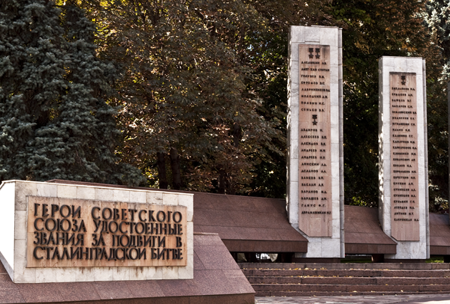
На Мамаевом кургане установлена стела погибшим в Сталинграде солдатам из Дергачевского района Саратовской области погибшим при защите талинграда.

Slide 16
Мероприятия у нас в школе
Мероприятия, формы работы | Сроки
Постановка целей и задач проекта-исследования; | февраль 2015г.
Организация и проведение школьного мероприятия Виртуальное путешествие « Города-герои» | март 2015
Видеозапись-материал о городах-героях, выполненный учащимися МОУ «СОШ п.Восточный» | март 2015
Сбор материала в комнату Боевой Славы по опубликованным мемуарам о земляках-защитниках городов-героев | февраль- март 2015
Материалы- видеоролики о городах-героях. | март 2015
Подборка фотографий и материала для приложения к проекту. | февраль - март 2015
Запись компакт-диска « Дорогами войны» - обобщение поисковой работы участников проекта | апрель 2015
Презентация проекта - «Дорогами войны» | апрель 2015

Slide 17
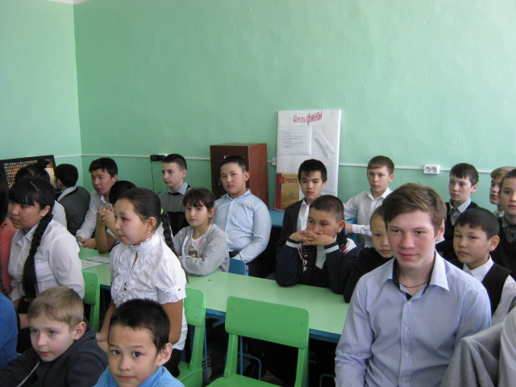
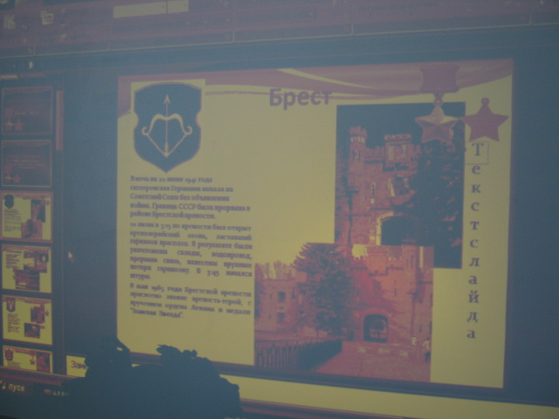
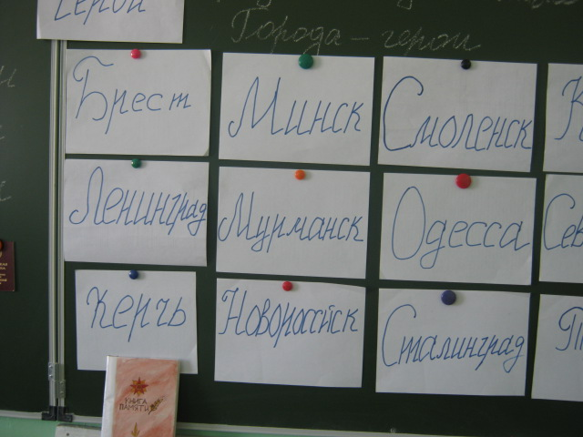
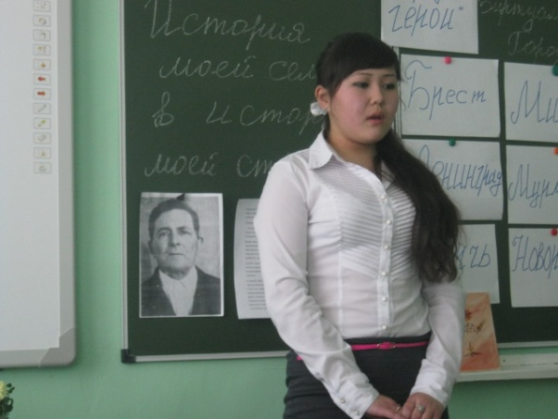
Виртуальное путешествие «Города-герои»

Slide 18
Этапы проекта-исследования «Дорогами войны»
Этап | Тема. Содержание. Ресурс.
 | подача заявок I Межмуниципальный интернет-конкурс творческих работ «Победа народа в сердцах поколений» Проект-исследование Секция: Презентация (к 70 летию Победы в Великой Отечественной войне 1941-1945 гг.) «Дорогами войны»
 | «Видеоматериалы – мероприятия, посвященные 70 летию Великой Победы» . (Приложение-диск )
 | Материалы исследовательской работы –поисковый материал о земляках-участниках войны, защищавших города-герои. (Приложение )
 | «Расскажи мне о войне» – интервью-воспоминание ветерана войны, материалы публикаций. (Приложение)
 | Создание презентации о городах-героях (Приложение -диск )
 | «Фото материал об участии учащихся в мероприятии «Города-герои» . (Приложение-диск )

Slide 19
Заключение
Во время поисковой работы мы словно перелистали героические страницы Великой Отечественной войны. Нам нельзя забывать, что за нашу сегодняшнюю жизнь была заплачена огромная цена. Мы должны помнить своих героев. Ибо народ, который забыл свое прошлое, не имеет будущего. Приближается 70 годовщина Великой Победы. Этот праздник очень дорог нашему народу. Не только в городах-героях, но на всей территории нашей страны шла великая битва против фашизма, битва за жизнь, за свободу нашей Родины. Участников сражений почти не осталось в живых. Но живы еще люди, у которых война отобрала детство. Сейчас это пожилые люди, ветераны. Они живут с нами рядом и нуждаются в нашем внимании и уважении. Этот проект-исследование посвящен моим землякам, защитникам городов -героев, тем, кто не вернулся с войны.
Вечная память и слава моим землякам, уроженцам дергачевского края.

Slide 20
Источники информации:
1. Краеведческий материал п.Восточный Дергачевского муниципального района Саратовской области;
2.Сельская и школьная библиотека п.Восточный Дергачевского муниципального района Саратовской области;
3.Интервью с ветераном войны, родственниками воинов;
4.Материалы НОУ п.Восточный - руководитель Айтмухамбетова Р.Р.;
5.Комната Боевой Славы;
6. Интернет-ресурсы . Видеозаписи о городах-героях;
7. Книга Памяти Саратовской области.
8. Маршрутный лист по городам-героям;
Продукт проекта-исследования (прилагается):
- Видеозаписи со школьного мероприятия о городах-героях.
-Приложение к проекту «Дорогами войны» (материал о земляках, защищавших города-герои)
-Материал-исследование в комнату Боевой Славы про земляков-участников ВОВ.
-Мультимедийные продукты (приложение- видеоролики, презентация)
- Создание маршрутного листа по городам-героям;
-Запись на диск материала – проекта- исследования «Дорогами войны»

